Slide 1
«Дикие птицы весной».

Slide 2
Совершенствовать знания детей(закрепление) : строение птицы.

Slide 3
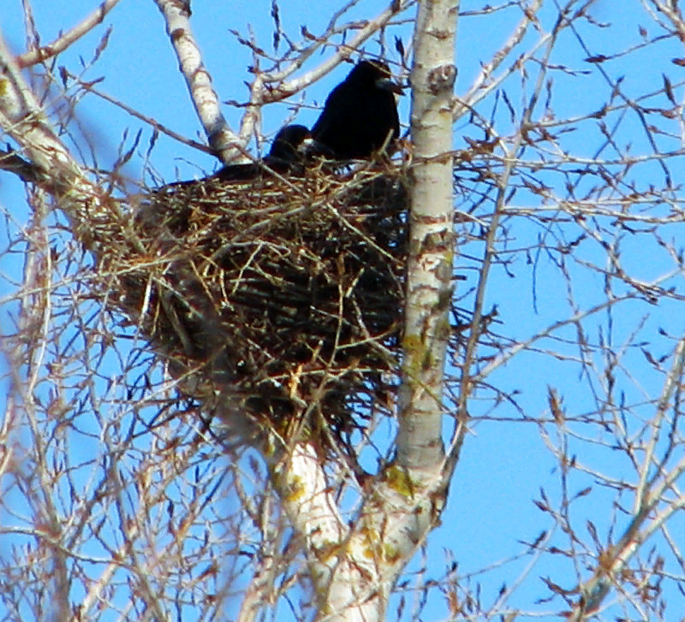
Расскажите детям (закрепите знания)
Весной всё оживает, просыпается вокруг.
Но главное чудо, которое происходит в
природе весной – это то, что именно весной к
нам из тёплых стран прилетают пернатые
друзья. Самыми первыми прилетают грачи.
Строят гнезда грачи на деревьях.

Slide 4
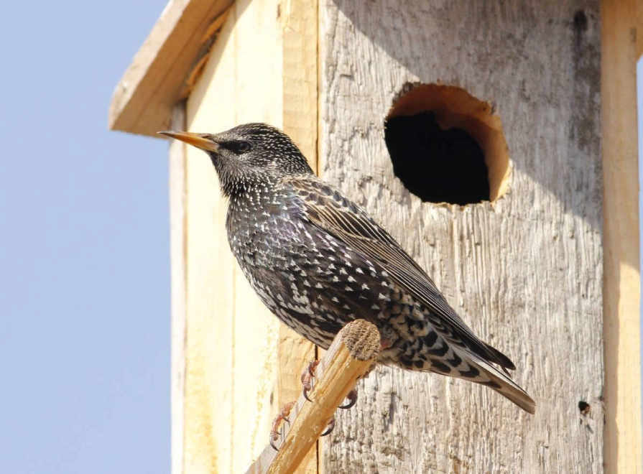
Он прилетает каждый год
Туда,где домик его ждет:
Крепкий деревянный дом
С круглым маленьким окном.
Чужие песни петь умеет,
А все же голос свой имеет. (скворец)
Скворечник – это птичий домик для скворцов в виде небольшой будочки, который нужно повесить в защищённое место на дерево или на стену. В скворечнике скворцы выводят своих птенцов. Домик должен висеть высоко, чтобы кошки не могли добраться до птенцов.

Slide 5
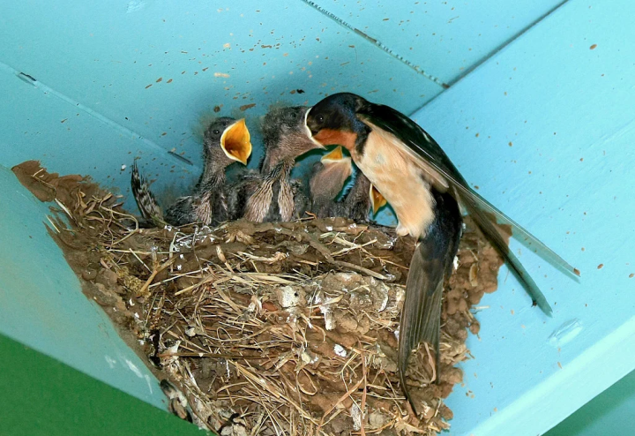
Прилетают к нам с теплом,
Путь, проделав длинный.
Лепит домик под окном
Из травы и глины… (Ласточка)
Прилетают в апреле и начинают строить гнезда, выводить птенцов.
Ласточки – искусные строители. Из грязи и травы они лепят глубокие чашечки и выстилают их пухом. Получаются уютные домики, которые крепятся под крышами, на балках, на стенах домов.

Slide 6
Дайте возможность
детям применить
на практике полученные
знания по данной теме.
Игра: «Назови птицу»

Slide 7
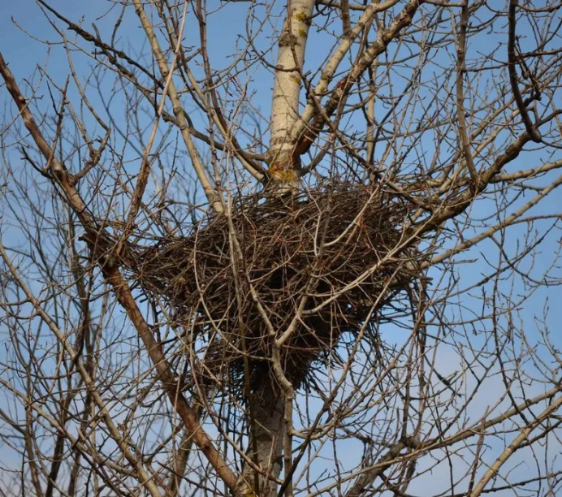
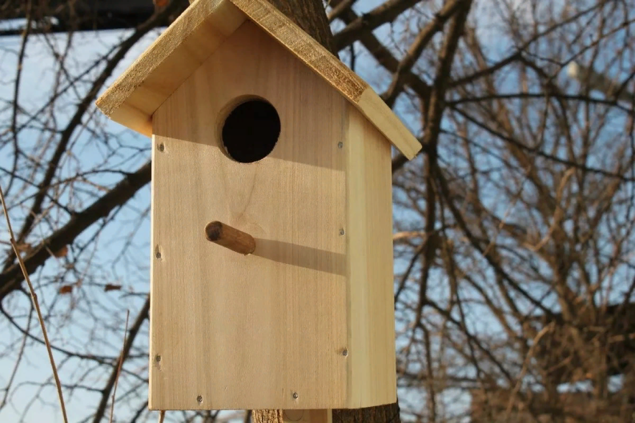
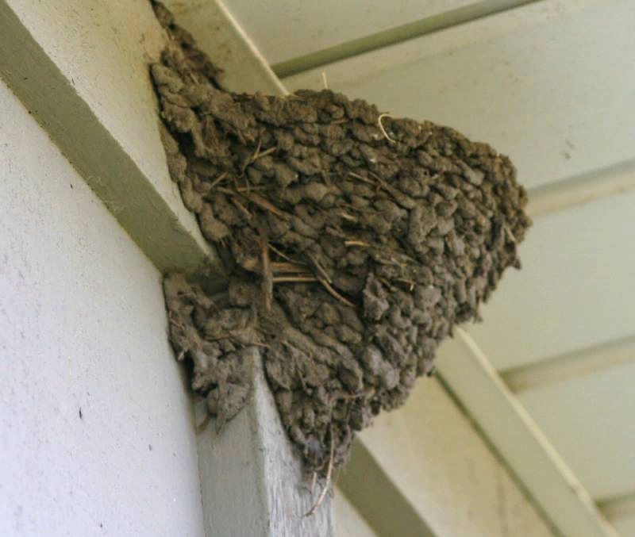
Игра : ЧЕЙ ДОМИК
«Почитай мне мама» - «Говорящий грач — Пришвин М.М».

Slide 8
# сидим дома#

